Slide 1
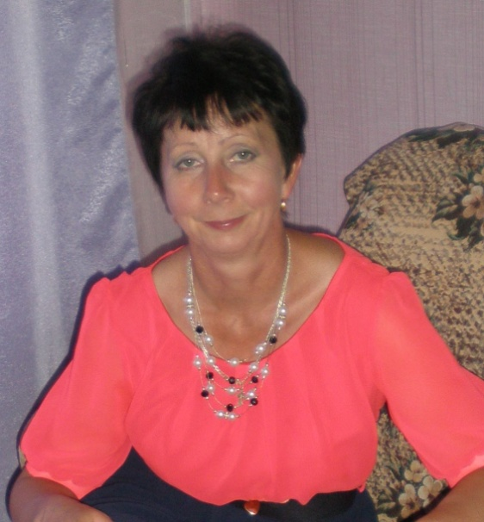
Чивардова
Надежда
Михайловна
Образование: Среднее специальное; Жирновское педагогическое училище.
Трудовой стаж: 35 лет.
Педагогический стаж: 35 лет.
Стаж работы в ДОУ №2 «Тополёк»: 19 лет.
Категория: соответствие .
Должность: Воспитатель.
Моё кредо: Вводить ребёнка в мир истины, добра и красоты.

Slide 2
Во все времена, во всём мире дети составляют богатство страны. Я знаю, что им следует посвятить самые серьёзные исследования в области обучения, развития и воспитания. Ведь малыш уже с первых дней своей жизни – это отнюдь не сосуд, который надо наполнить, а светильник, который следует зажечь.
Детский сад – живой, развивающий организм: каждый прожитый день и час дарит мне и воспитанникам радость общения, радость бытия.
Ежедневно, как ручейки, сюда стекаются и взрослые, и дети.
Одни – чтобы учиться, другие – чтобы учить и воспитывать.
День за днём, год за годом мы вместе идём вперёд от сотрудничества к сотворчеству.
И пусть эти ручейки объединяются в реки, реки в моря, моря в океаны.
Счастливого нам плавания по безбрежному океану любви и творчества!
Нелегко быть педагогом,
Малышей учить.
Нужно здесь не столько строгим,
Сколько чутким быть.
Нежно, ласково направить,
Улыбнуться, подбодрить.
Кое – что помочь исправить
Или снова объяснить.
Повторить не раз, не дважды,
Закрепить ещё раз пять…
Словом, далеко не каждый
Педагогом может стать!

Slide 3
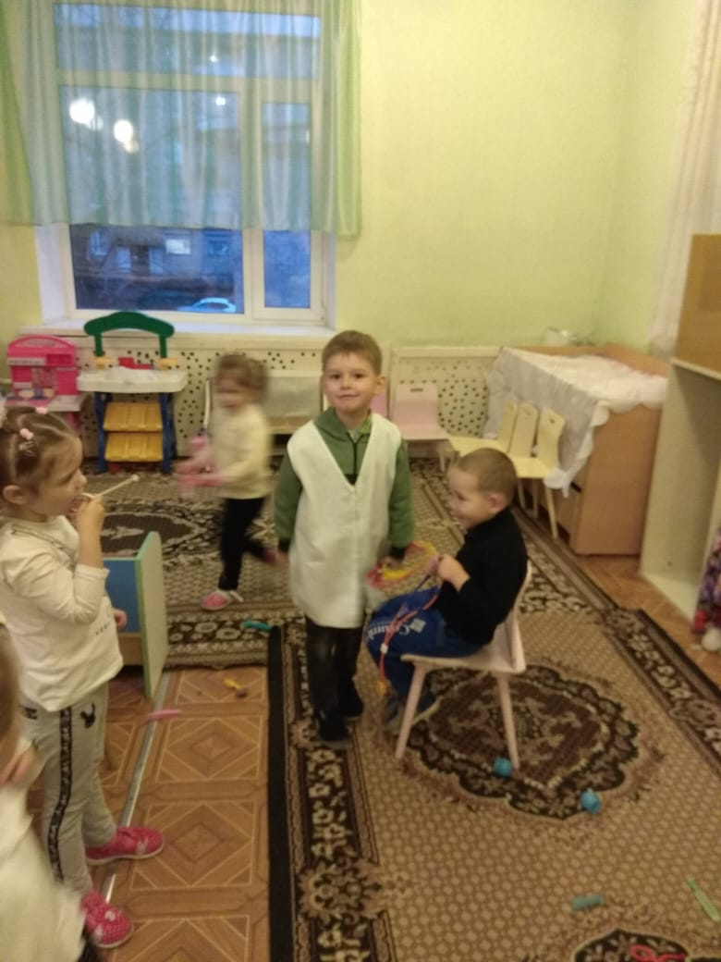
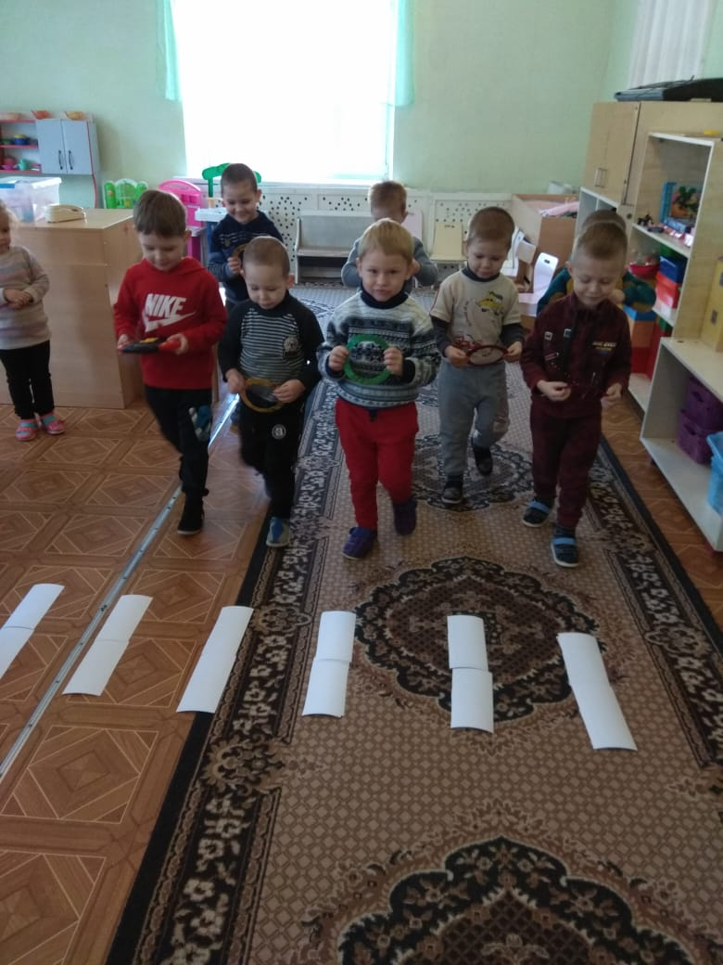
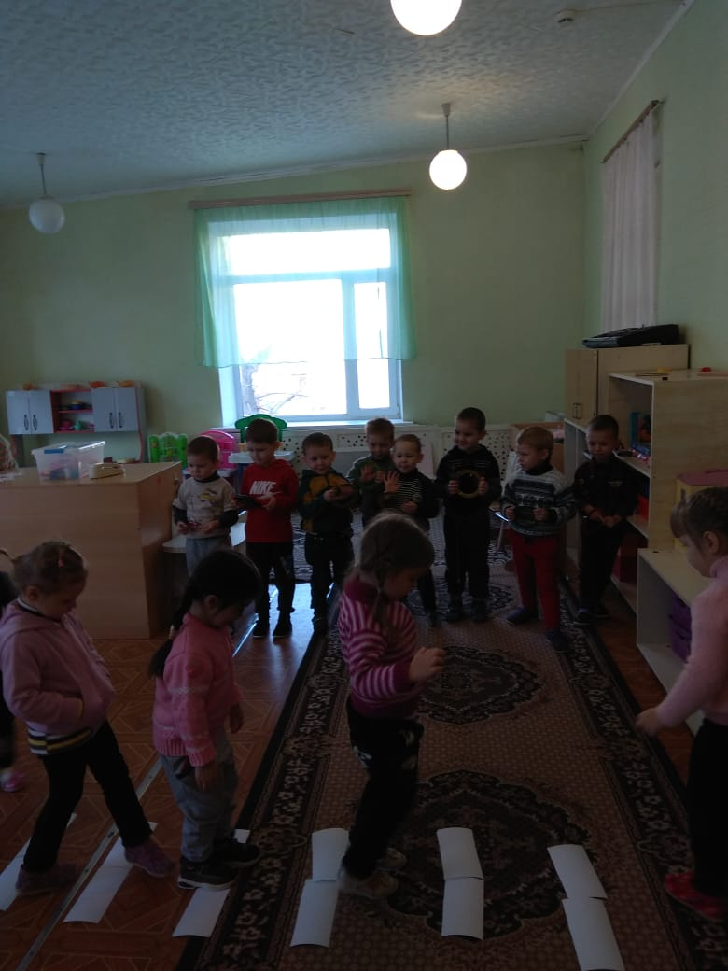
Одним из основных направлений является охрана и укрепление здоровья детей
https://cloud.mail.ru/public/6Cd8/tAa2DzuF5 - центр двигательной активности
https://cloud.mail.ru/public/t3bv/epRVVd5d2 - занятие «Знакомство с улицей»

Slide 4
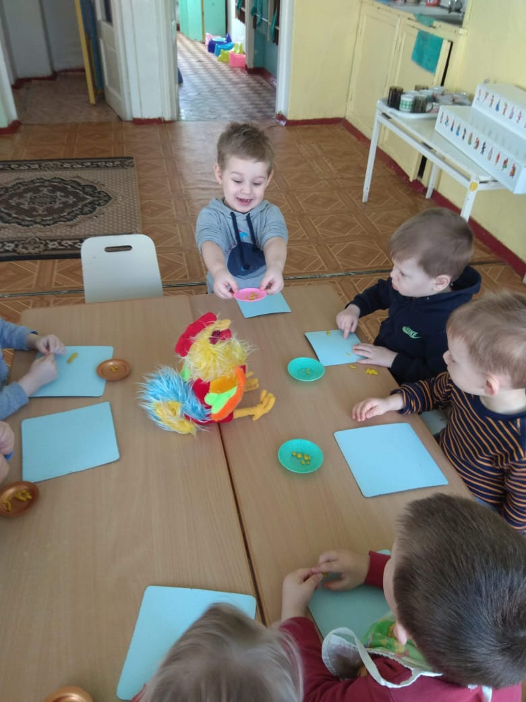
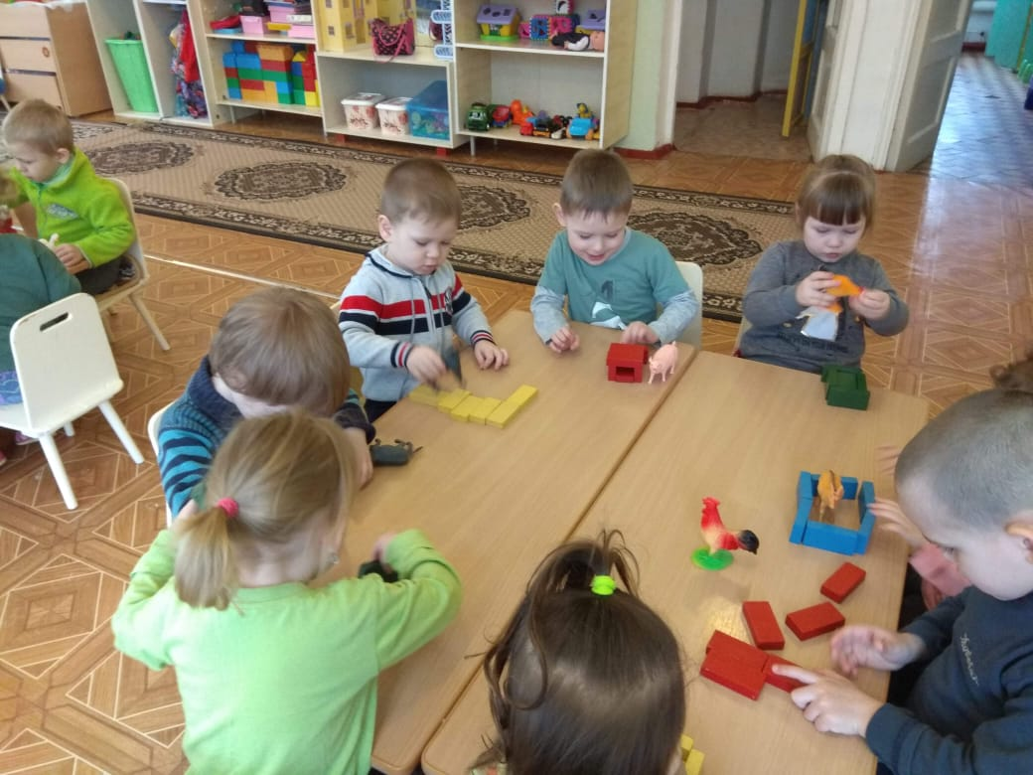
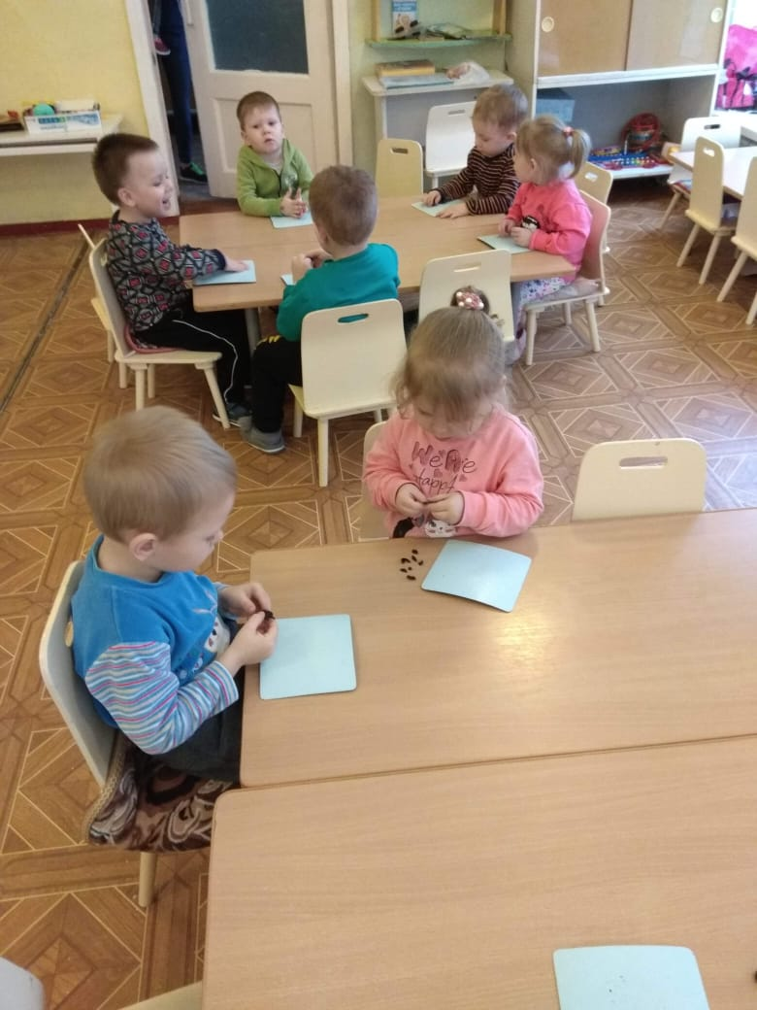
Интеллектуальное развитие
Развитие интеллекта осуществляется в повседневной жизни, в процессе общения со взрослыми и сверстниками, в игре, труде, различных видах продуктивной деятельности.

Slide 5
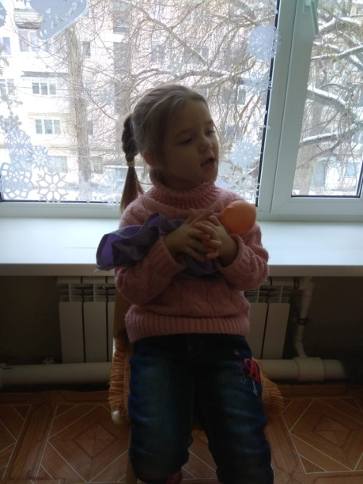
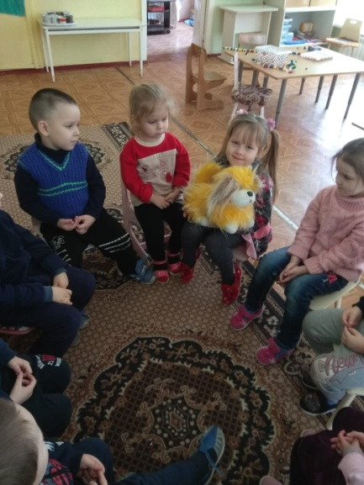
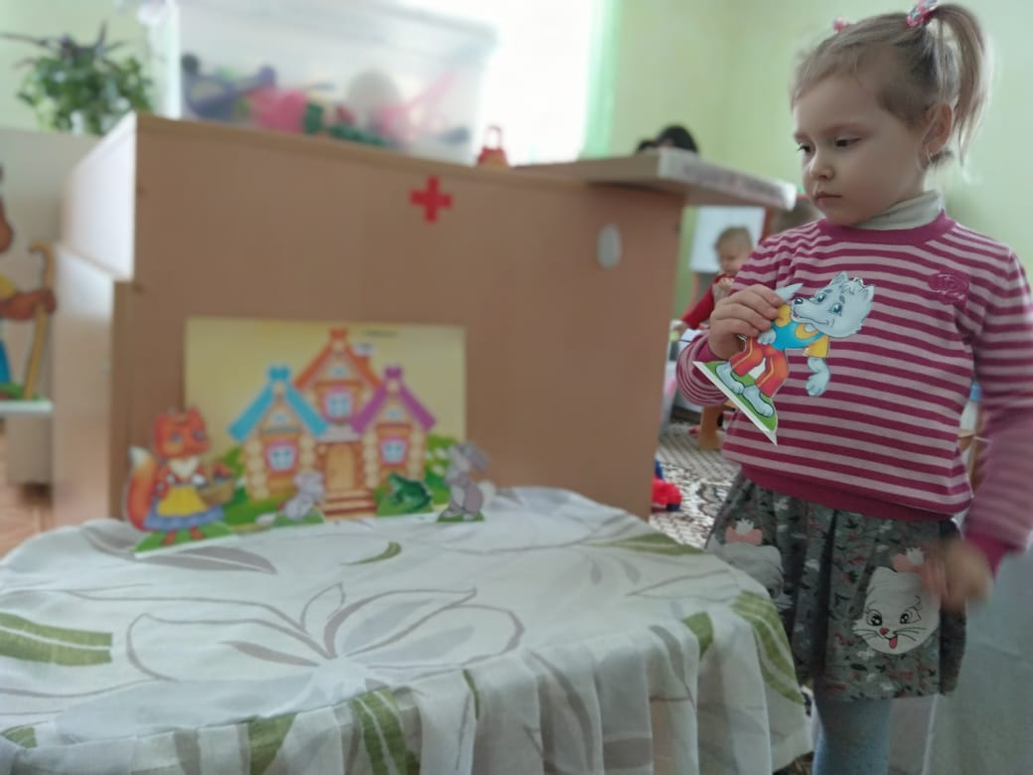
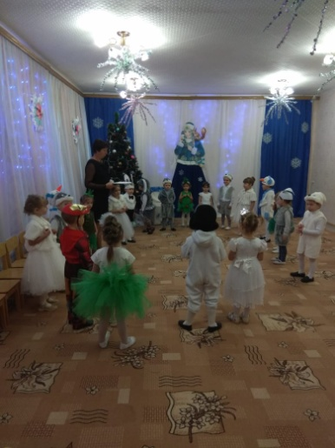
Главной целью в работе с детьми дошкольного возраста я считаю приобщении их к общечеловеческим ценностям. Основной программой в этом направлении является программа «Воспитание на социокультурном опыте»
Доброе слово сказка «Теремок»
Доброе слово «Назови ласково»
Ласковая песня
Праздничная песня
- планы - конспекты активных занятий по программе «Истоки»

Slide 6
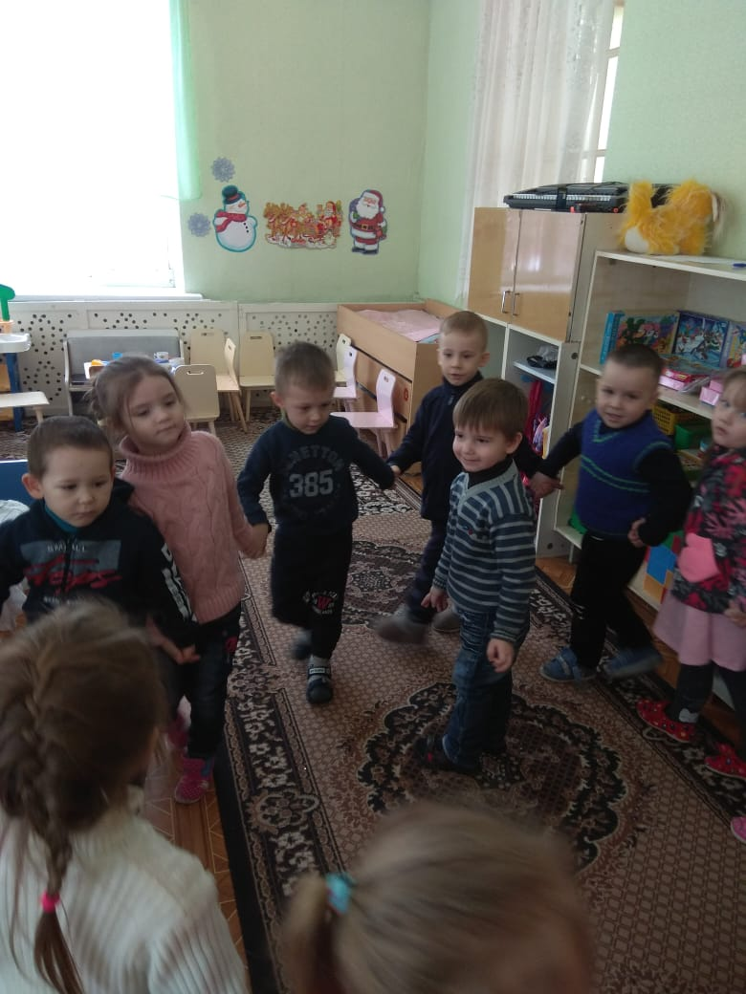
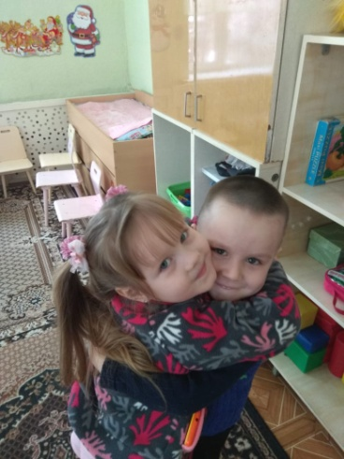
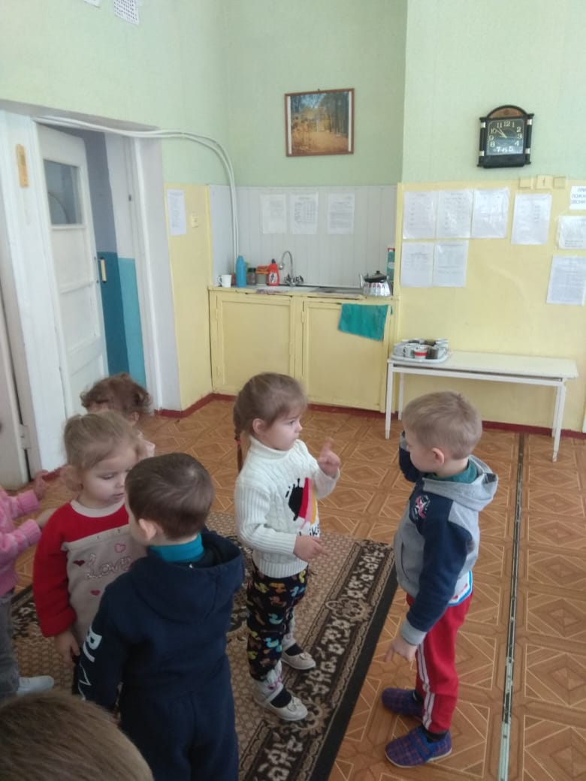
Проект «Давайте жить дружно»
Социально – личностное развитие ребёнка включает в себя: формирование у детей качеств, благодаря которым они смогли бы наладить отношение со сверстниками, взрослыми, умели подчинять своё поведение нормам и правилам принятым в обществе.
Игра «Поссорились – помирились»
Подарок для друга
Игра «Ходит Ваня»
«Не дерись, не дерись…»
https://cloud.mail.ru/public/CaqE/xk63JKoTy - проект «давайте жить дружно»

Slide 7
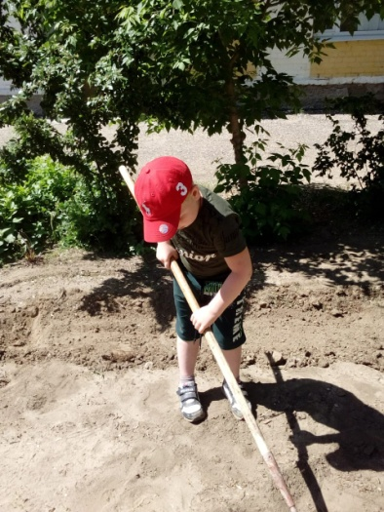
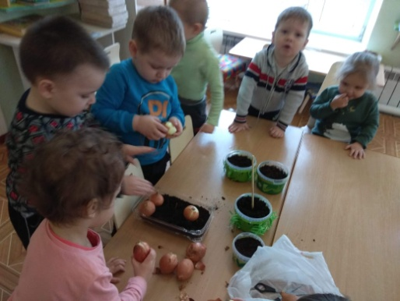
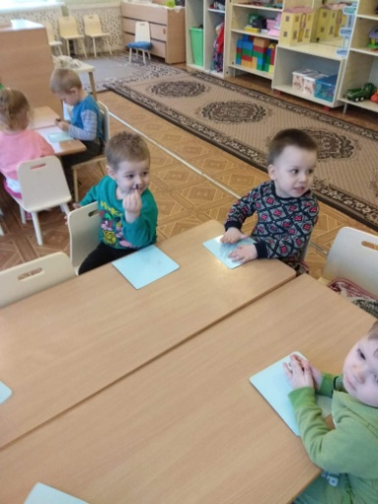
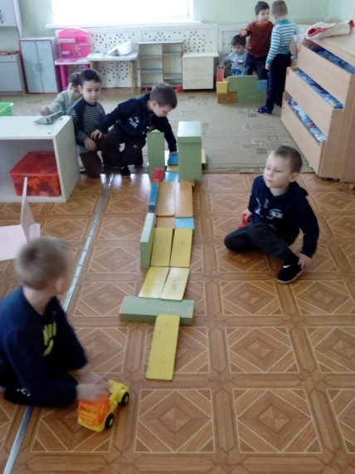
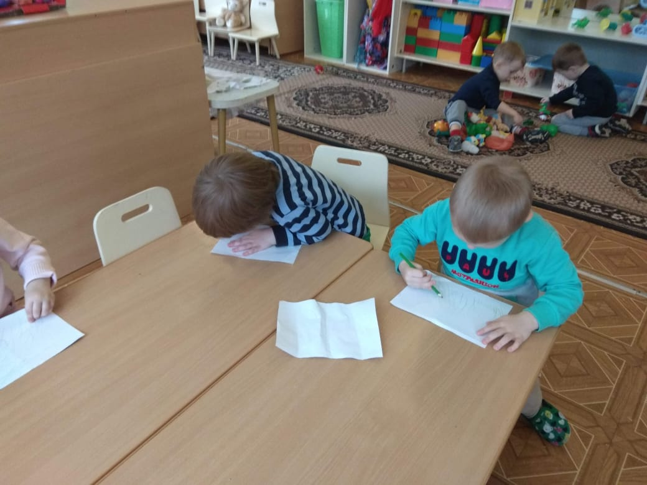
Полноценное развитие ребёнка возможно только в том случае, если в дошкольном возрасте в равной мере формируются познавательная активность и творческие способности ребёнка в процессе разнообразных видов детской деятельности.
https://cloud.mail.ru/public/im2e/tEJLBu73g - «Огород на окне» - презентация
https://cloud.mail.ru/public/i3Yv/TGFg1HMEs - проект «Домашние обитатели»
https://cloud.mail.ru/public/MHjw/YSo8T1EwM - проект «Чистюли...»

Slide 8
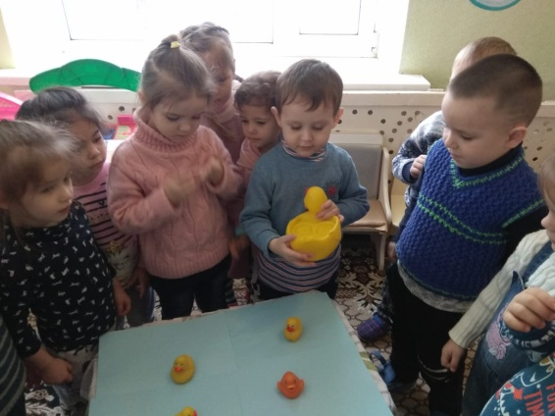
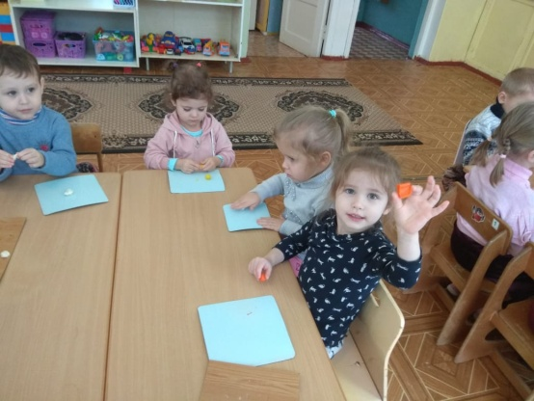
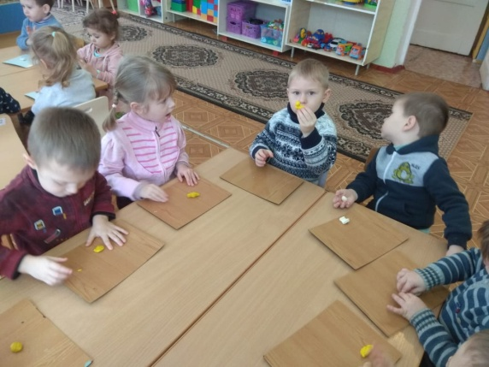
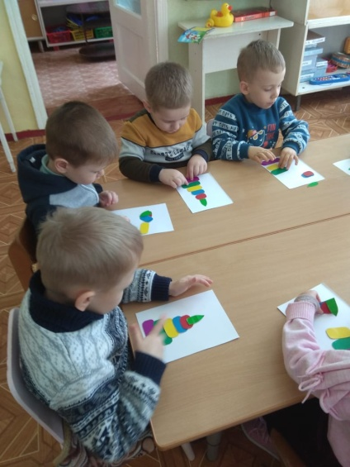
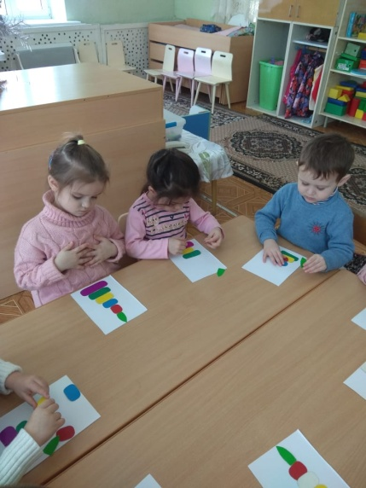
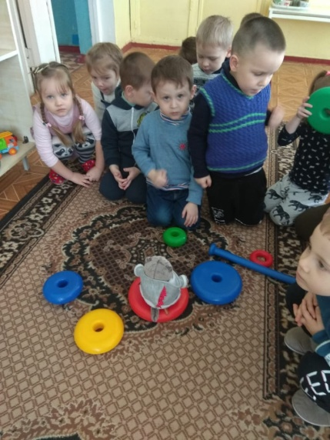
Целью художественно – эстетического воспитания является приобщение к изобразительному искусству, развитие детского творчества, формирование эстетического отношения к окружающему миру.
1. Занятие по лепке «Утёнок»
2. Занятие по аппликации «Пирамидка»
https://cloud.mail.ru/public/XarF/pUnxdmPMU - занятие по аппликации «Пирамидка»
https://cloud.mail.ru/public/Rd2e/7XgVe6zFV - занятие по лепке «Уточка»

Slide 9
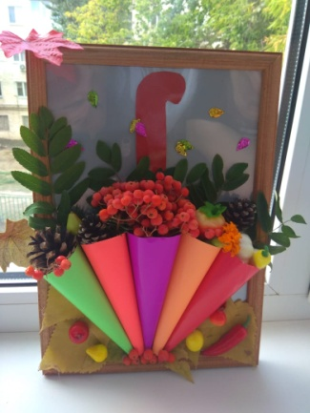
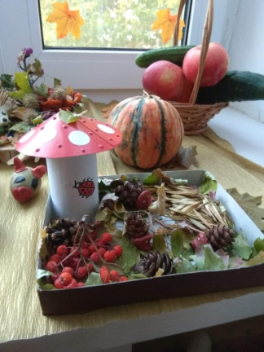
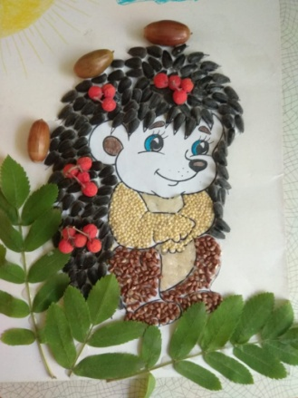
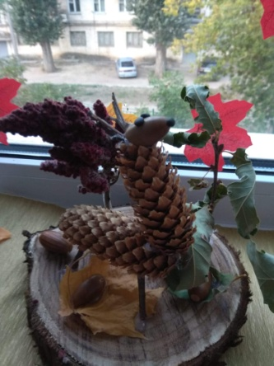
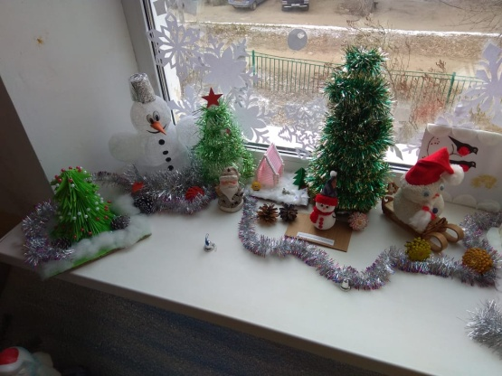
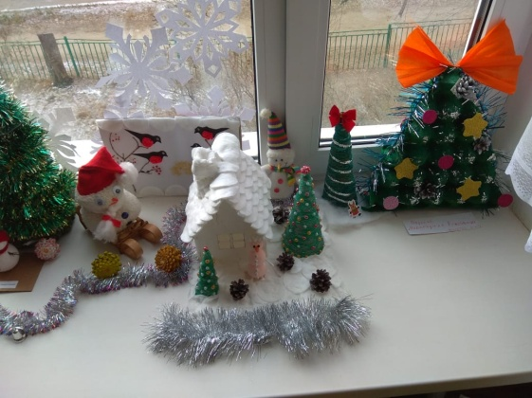
Работа с родителями
1. План дистанционной работы с родителями
https://cloud.mail.ru/public/soyp/M5J5eSULL
2. Календарно – тематический план работы с родителями и детьми
https://cloud.mail.ru/public/iksT/BBqBAjbAG
3. Выставка поделок «Осень золотая»
4. Выставка поделок «Новогоднее чудо»

Slide 10
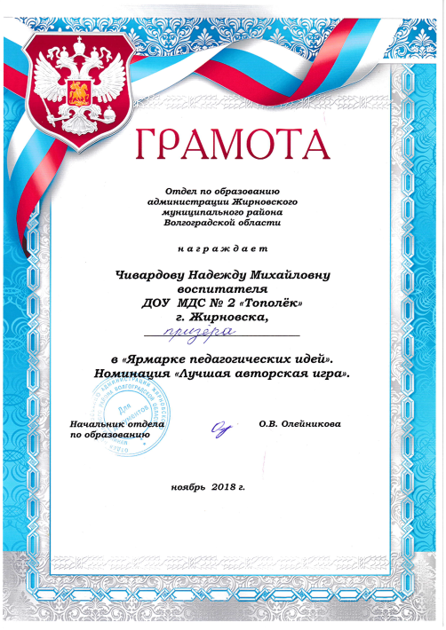
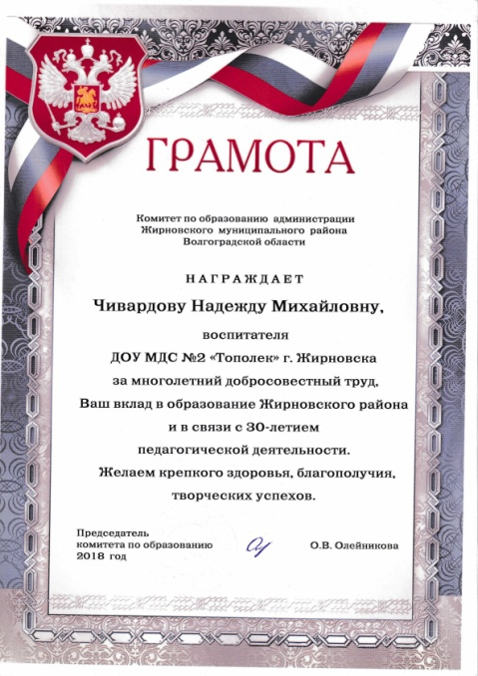
Личные достижения

Slide 11
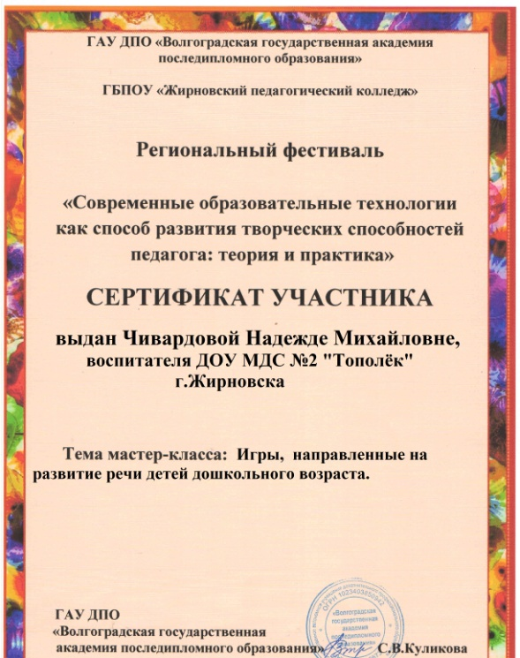
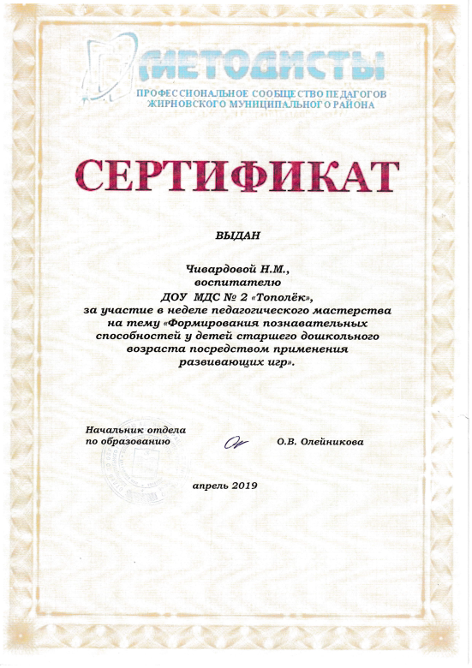

Slide 12
Достижения воспитанников

